Slide 1
VEB和编译环境的搭建

Slide 2
编译环境搭建
VeB介绍
如何创建和打开项目

Slide 3
环境的搭建
需要安装的几个软件
JAVA https://www.java.com/zh_CN/ 从以上网站下载Java程序并安装
安装Windows驱动程序工具包WinDDK_7600.16385.1（https://www.microsoft.com/en-us/download/confirmation.aspx?id=11800）
EWDK（Enterprise WDK（Window driver kit） 2019）(http://www.masm32.com/board/index.php?topic=7802.0)

Slide 4
VeB
什么是VeB
Visual eBIOS (VeB) provides a platform independent development environment for firmware projects. Eclipse of VeB
provides an easy and flexible framework (Plug-ins) to incorporate new features into it. VeB is basically a development
environment integrated with the Eclipse platform. It provides tools that are specifically designed for system firmware
development. VeB for Eclipse allows the users to load and build Aptio, Core8 and EDK II projects. And also used with
the Aptio™ based on VeB’s ability to handle new development environments, such as the Intel Platform Innovation
Framework for EFI.
Even though the developer is able to manage most aspects of a BIOS project directly from VeB, the goal of the
development environment is providing an interface to other underlying tools. This facilitates great capacity for extension
and functionality, but does not make the developer completely dependent on VeB.
SSSS
如何获取VeB
通过cp.ami.com网站下载
可以从AMI的AptioV_SS的数据库中进行下载VisualeBios.exe文件
打开从AptioV_SS数据库下载的VisualeBios.exe文件

Slide 5
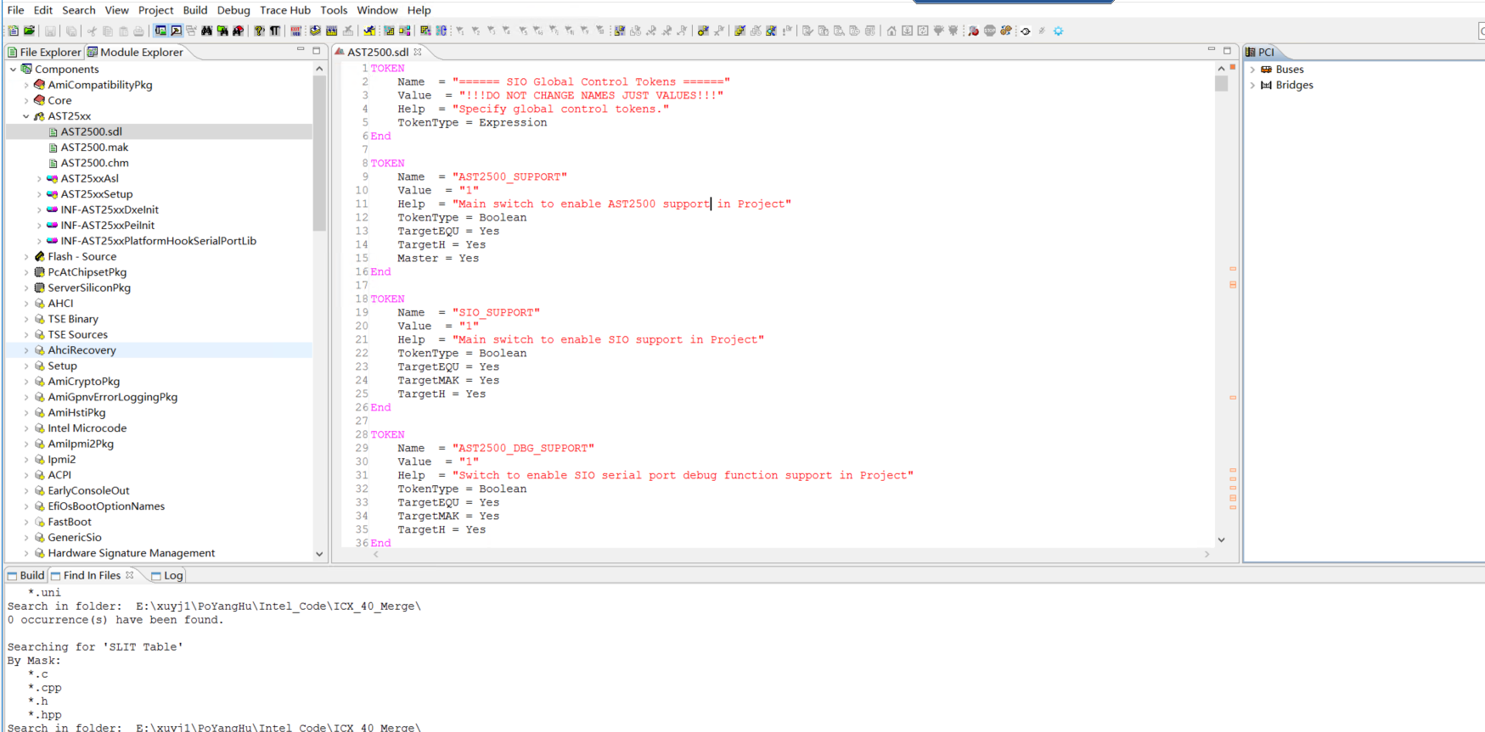
VeB
Tools View
Editor Window
Project Management Window
Output Window

Slide 6
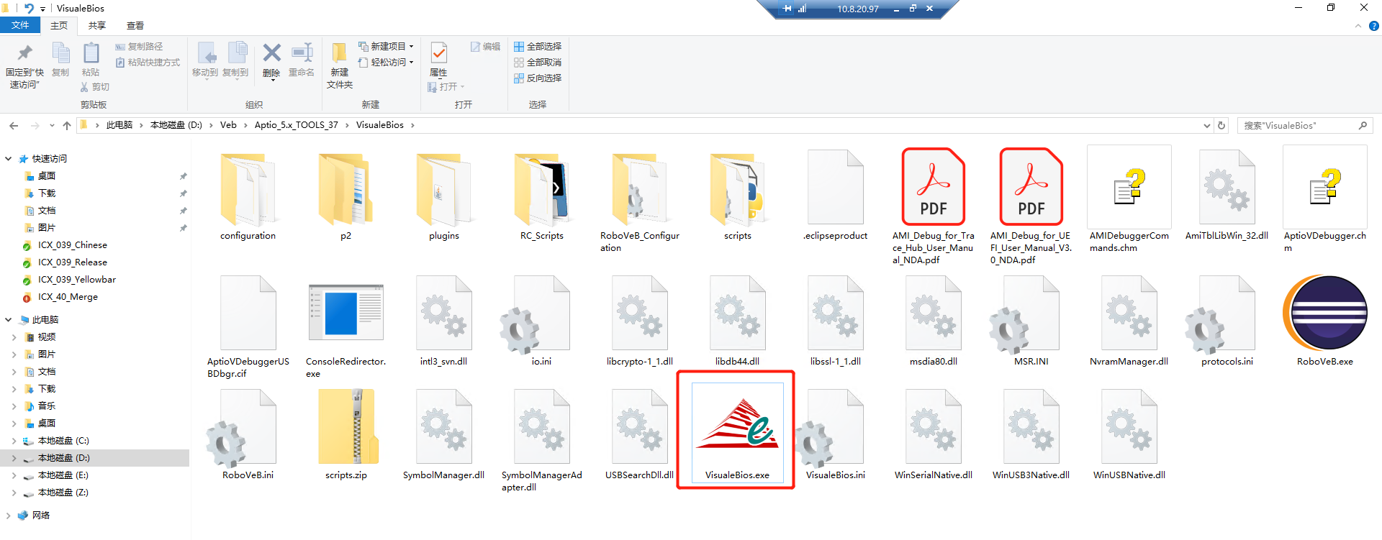
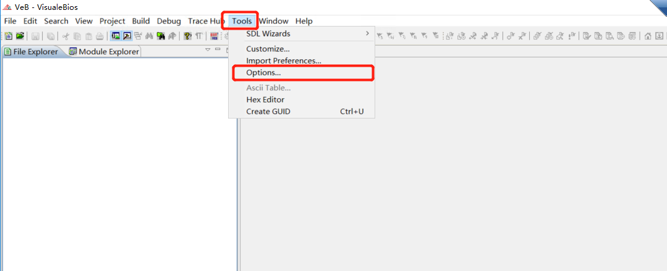
VeB 配置
1. 在本机存放Veb Tool的目录下找到VisualeBios.exe文件，然后双击打开
2. 打开Veb后，选择Tools下的Options，点击进入

Slide 7
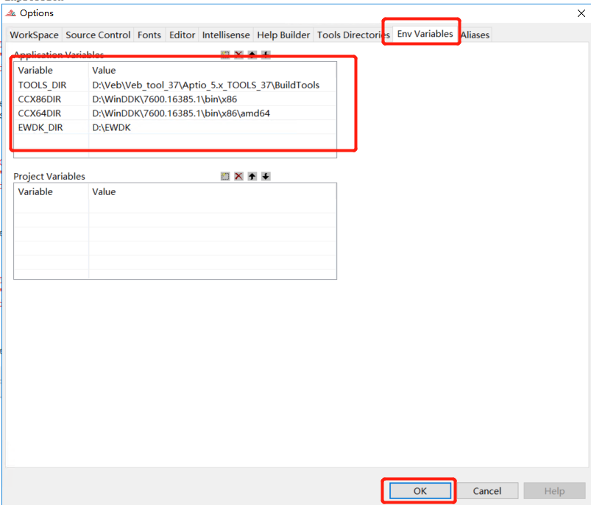
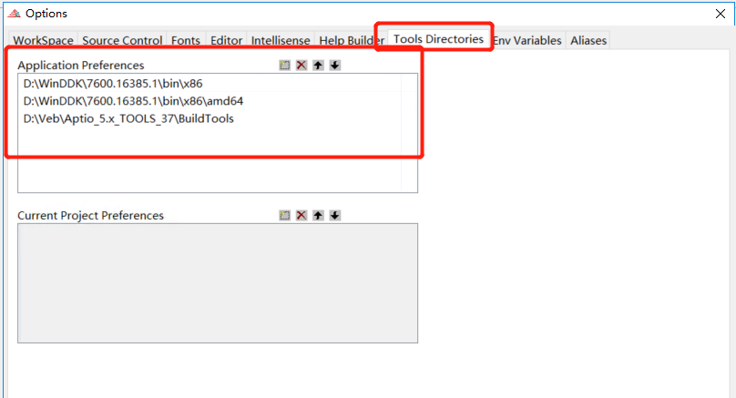
VeB 配置
3. 进入Options后，找到Tools Directories, 然后按照本机存放Tool的路径和WDK的路径进行相应的配置
4. 点击Env Variables, 前面的Variable分配按照上图进行填写，后面对应的Value是按照本机存放Tool和WDK/EWDK的路径进行配置。配置完成后按OK

Slide 8
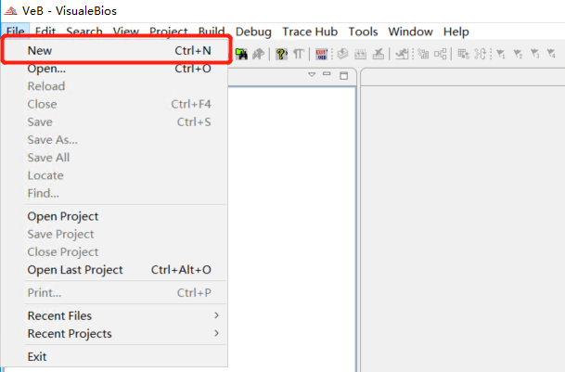
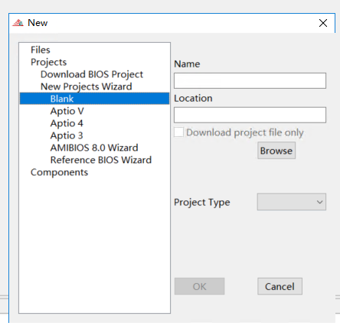
项目的创建
1. 打开VisualeBios.exe后，选择File->New，点击进入
2.在NEW页面中选择Projects下的New Project Wizard下的 Blank

Slide 9
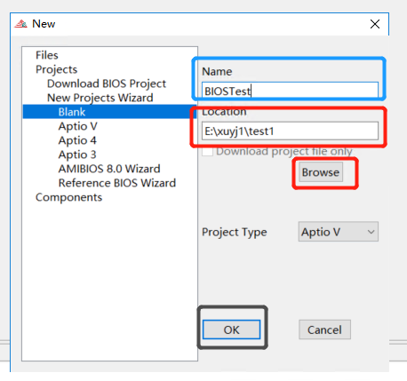
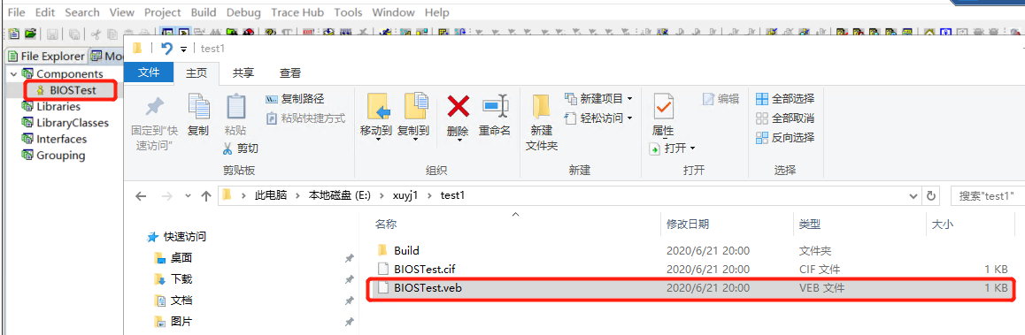
项目的创建
3. 通过Browse选择project需要保存的路径，选择完成后，会在Location中显示文件路径，然后在Name中填写需要创建的Project的名称，填写完成后，按OK就能生成相应的Project文件
4. 创建完成后，在Project Management Window
和相应路径下能够找到创建的Project文件

Slide 10
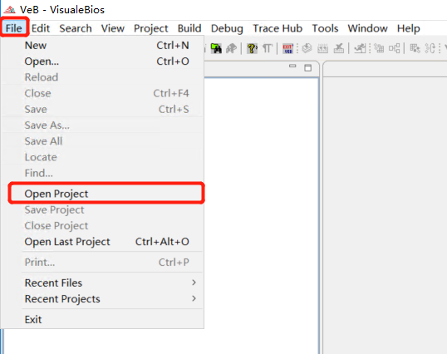
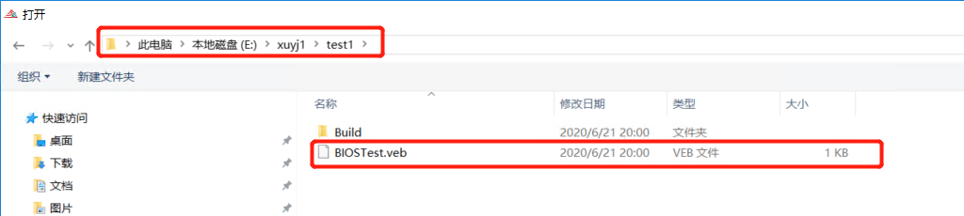
项目的打开
1. 打开VisualeBios.exe后，选择File->Open Project，点击进入
2. 在对应的路径下找到需要打开的Project文件，选择后点击就能打开相应的Project文件

Slide 11
作业
1.环境搭建完成后，使用Veb创建一个以自己的ItCode命名的Project文件
2.环境搭建完成后，使用Veb 编译H210代码生成rom

